Slide 1
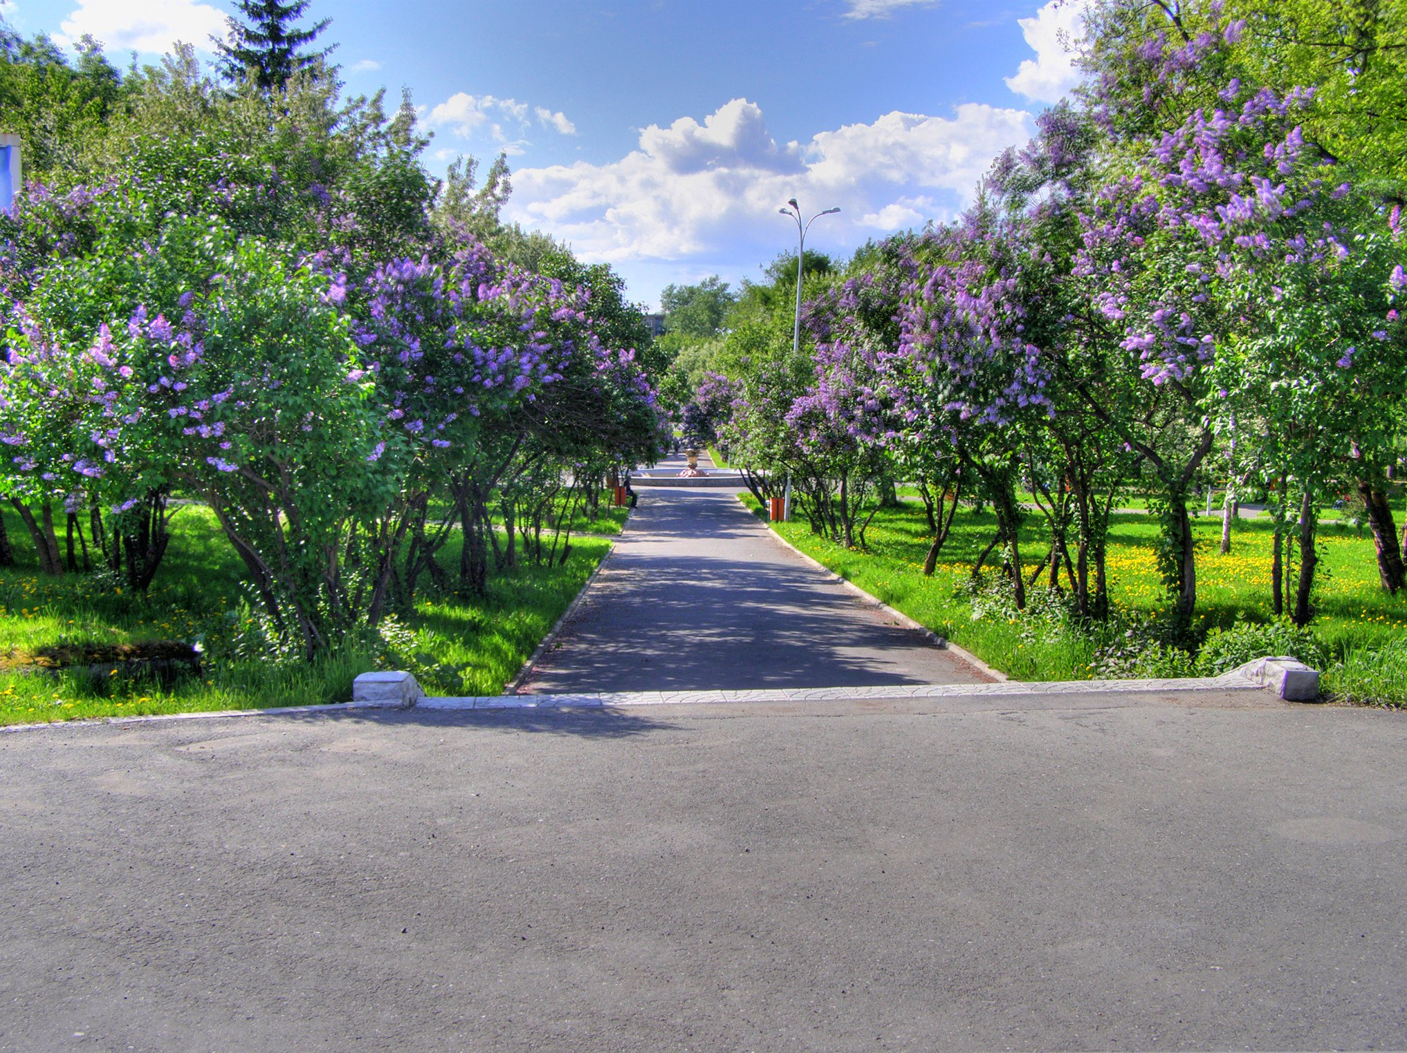
ОРГАНИЗАЦИЯ
САМОСТОЯТЕЛЬНОГО
ЭКСКУРСИОННОГО МАРШРУТА
малахитовая
ЛИНИЯ

Slide 2
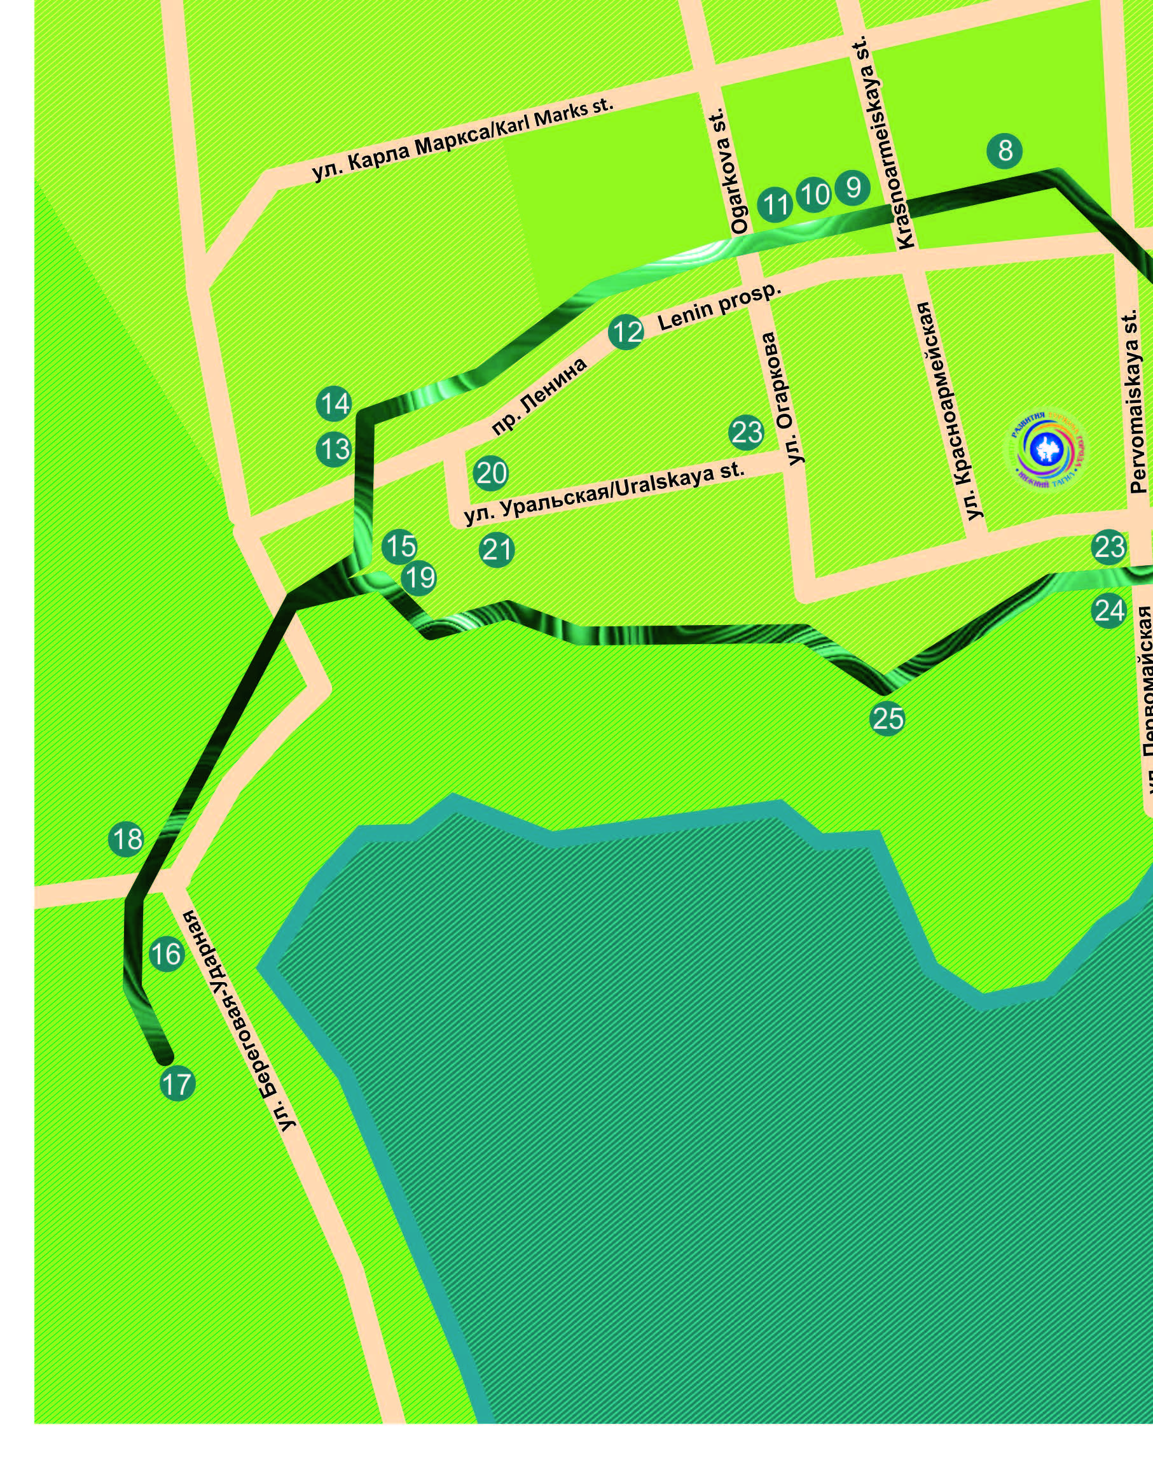
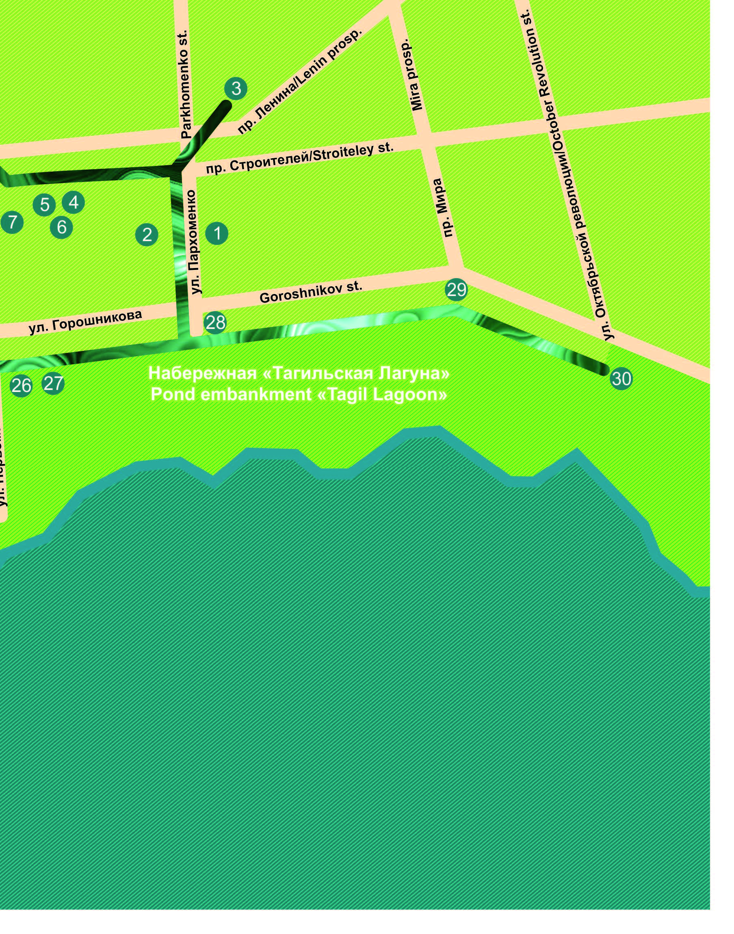
«Малахитовая линия» специальный проект
Центра развития туризма города Нижний Тагил
пешеходный маршрут, объединяющий в себе ключевые исторические, культурные и архитектурные объекты прошлого и настоящего
обозначенный специальной
разметкой на асфальте (зеленая полоса).
Маршрут состоит из 30 объектов
Длинна маршрута 5,7 км

Slide 3
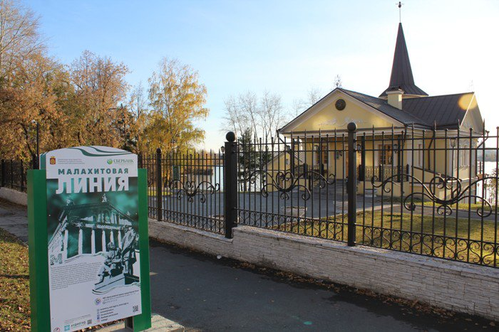
09.10.2017 г. установлены инфо пилоны:
Информация об объекте;
Карта маршрута;
Ссылки на аудиогид, сайт, аккаунты в соц. сетях.

Slide 4
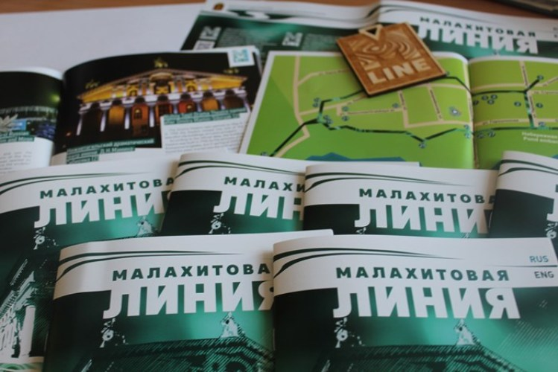
В 2017 г. выпущен путеводитель по маршруту
Путеводитель содержит подробную карту которая поможет определить точное местоположение каждого объекта во время самостоятельного прохождения маршрута
подробные описания достопримечательностей и контрольных пунктов
Фотографии всех объектов

Slide 5
Туристы имеют возможность воспользоваться аудиогидом, опубликованным на ресурсах
turizmnt.ru
visit-tagil.ru
izi.travel.ru
В сентябре 2016 аудиогид стал победителем
Международного конкурса путеводителей, туристских карт и SMART-приложений
«Map. Guide Smart & Go to Russia»

Slide 6
МОБИЛЬНОЕ ПРИЛОЖЕНИЕ
Доступно для скачивания с февраля 2018
Карта маршрута
Аудиогид
Офлайн доступ

Slide 7
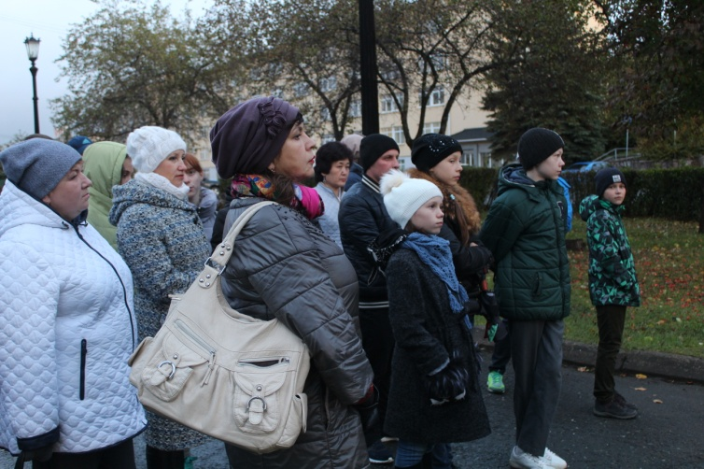
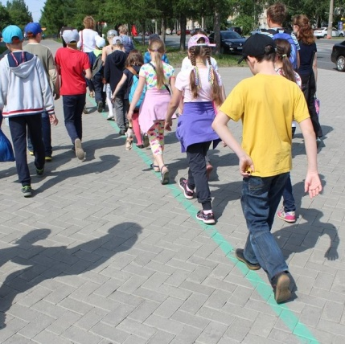
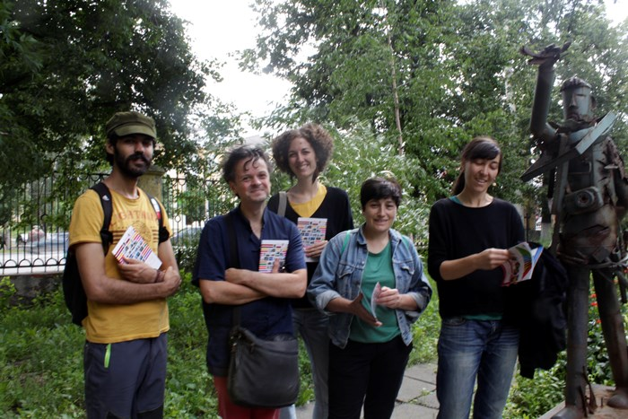
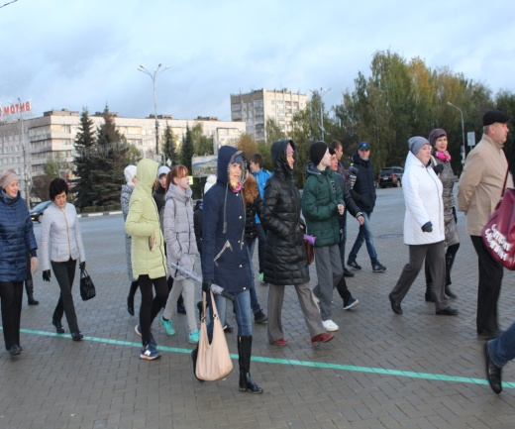
Бесплатные экскурсии для всех желающих в рамках популяризации и продвижения турмаршрута «Малахитовая линия»

Slide 8
ПРОФЕССИОНАЛЬНЫЙ КОНКУРС
«ТУРИСТСКИЙ БРЕНД – ЛУЧШИЕ ПРАКТИКИ»
ПОБЕДИТЕЛЬ В НОМИНАЦИИ
«ЛУЧШИЙ БРЕНД ТУРИСТСКОГО МАРШРУТА»
КАТЕГОРИЯ «ИСТОРИКО-КУЛЬТУРНЫЙ ТУРИМЗ»

